Slide 1

Facultatea de Matematică şi Informatică Universitatea din Bucureşti
Programare orientată pe obiecte
- suport de curs -
Andrei Păun
Anca Dobrovăț
An universitar 2021 – 2022
Semestrul II
Seriile 13, 14, 15
Curs 3

Slide 2
Cuprinsul cursului
Facultatea de Matematică şi Informatică Universitatea din Bucureşti
Class, struct, union
Functii si clase prieten
Functii inline
Constructori / destructor

Slide 3
Facultatea de Matematică şi Informatică Universitatea din Bucureşti
Birocratice/planificare
Colocviu (examen practic de laborator): 23 mai 2022 ora 8:00
Se sustine fizic in facultate
Examen scris (in sesiune) 14 iunie 2022 ora 9:00
Se sustine fizic in facultate
LFA seriile 13 si 15: examen 7 iunie 2022 ora 9:00
Daca cineva are o problema cu aceste date il/o rog sa ne anunte
Dupa ziua de astazi datele acestea sunt fixate/finalizate
Notes:
3
3

Slide 4
Struct si class
Facultatea de Matematică şi Informatică Universitatea din Bucureşti
singura diferenta: struct are default membri ca public iar class ca private
struct defineste o clasa (tip de date)
putem avea in struct si functii
pentru compatibilitate cu cod vechi
extensibilitate
a nu se folosi struct pentru clase

Slide 5
Facultatea de Matematică şi Informatică Universitatea din Bucureşti
// Utilizarea unei structuri pentru a defini o clasa.
#include <iostream>
#include <cstring>
using namespace std;
struct mystr {
void buildstr(char *s)
{ if(!*s) *str = '\0';
else strcat(str, s);}
void showstr() {cout << str << "\n"; }
private:
char str[255];
} ;
class mystr {
char str[255];
public:
void buildstr(char *s); // public
void showstr();
} ;

Slide 6
Union si class
Facultatea de Matematică şi Informatică Universitatea din Bucureşti
la fel ca struct
toate elementele de tip data folosesc aceeasi locatie de memorie
membrii sunt publici (by default)

Slide 7
Union si class
Facultatea de Matematică şi Informatică Universitatea din Bucureşti
#include <iostream>
using namespace std;
union swap_byte {
void swap() { unsigned char t = c[0]; c[0] = c[1]; c[1] = t; }
void set_byte(unsigned short i) { u = i; }
void show_word() { cout << u;}
unsigned short u;
unsigned char c[2];
};
int main() {
swap_byte b;
b.set_byte(49034);
b.swap();
b.show_word();
return 0;
} 35519

Slide 8
Union ca o clasa
Facultatea de Matematică şi Informatică Universitatea din Bucureşti
union nu poate mosteni
nu se poate mosteni din union
nu poate avea functii virtuale (nu avem mostenire)
nu avem variabile de instanta statice
nu avem referinte in union
nu avem obiecte care fac overload pe =
obiecte cu (con/de)structor definiti nu pot fi membri in union

Slide 9
Union anonime
Facultatea de Matematică şi Informatică Universitatea din Bucureşti
nu au nume pentru tip
nu se pot declara obiecte de tipul respectiv
folosite pentru a spune compilatorului cum se aloc/procesez variabilele respective in memorie
folosesc aceeasi locatie de memorie
variabilele din union sunt accesibile ca si cum ar fi declarate in blocul respectiv

Slide 10
Union anonime
Facultatea de Matematică şi Informatică Universitatea din Bucureşti
#include <iostream>
#include <cstring>
using namespace std;
int main()
{
union {
long l;
double d;
char s[4];
} ;
l = 100000;
cout << l << " ";
d = 123.2342;
cout << d << " ";
strcpy(s, "hi");
cout << s;
return 0;
}

Slide 11
Union anonime
Facultatea de Matematică şi Informatică Universitatea din Bucureşti
nu poate avea functii
nu poate avea private sau protected (fara functii nu avem acces la altceva)
union-uri anonime globale trebuiesc precizate ca statice

Slide 12
Functii prieten
Facultatea de Matematică şi Informatică Universitatea din Bucureşti
Cuvantul cheie: friend
pentru accesarea campurilor protected, private din alta clasa
folositoare la overload-area operatorilor, pentru unele functii de I/O, si portiuni interconectate (exemplu urmeaza)
in rest nu se prea folosesc

Slide 13
Functii prieten pentru o clasa
Facultatea de Matematică şi Informatică Universitatea din Bucureşti
#include <iostream>
using namespace std;
class myclass {
int a, b;
public:
friend int sum(myclass x); // poate accesa direct a si b private
void set_ab(int i, int j) { a = i; b = j; }
};
int sum(myclass x) { return x.a + x.b; }
int main() {
myclass n;
n.set_ab(3, 4);
cout << sum(n);
return 0;
}

Slide 14
Functii prieten pentru mai multe clase
Facultatea de Matematică şi Informatică Universitatea din Bucureşti
#include <iostream>
using namespace std;
class C2;
class C1 { int x;
public:
void set_x(int a){x = a;}
friend void f(C1, C2);
};
class C2 { int y;
public:
void set_y(int b){y = b;}
friend void f(C1, C2);
};
void f(C1 ob1, C2 ob2)
{ cout<<ob1.x + ob2.y<<"\n";}
int main()
{
C1 A;
C2 B;
A.set_x(10);
B.set_y(20);
f(A,B);
}

Slide 15
Facultatea de Matematică şi Informatică Universitatea din Bucureşti
Functii prieten din alte obiecte
#include <iostream>
using namespace std;
class C2;
class C1 { int x;
public:
void set_x(int a){x = a;}
void f(C2);
};
class C2 { int y;
public:
void set_y(int b){y = b;}
friend void C1::f(C2);
};
void C1::f(C2 ob2)
{ cout<<this->x + ob2.y<<"\n";}
int main()
{
C1 A;
C2 B;
A.set_x(10);
B.set_y(20);
A.f(B);
}

Slide 16
Clase prieten
Facultatea de Matematică şi Informatică Universitatea din Bucureşti
Declararea unei clase Y ca prieten al unei clase X, are ca efect ca toate functiile membre ale clasei Y au acces la membrii privati ai clasei X.
#include <iostream>
class C1 { int x;
public:
friend class C2;
};
class C2 {
public:
void set_x(int a, C1& ob){ ob.x = a;}
int get_x (C1 ob) {return ob.x;}
};
int main()
{
C1 A;
C2 B;
B.set_x(10,A);
std::cout<<B.get_x(A);
}

Slide 17
Functii inline
Facultatea de Matematică şi Informatică Universitatea din Bucureşti
executie rapida
este o sugestie/cerere pentru compilator
pentru functii foarte mici
pot fi si membri ai unei clase
foarte comune in clase
doua tipuri: explicit (inline) si implicit

Slide 18
Explicit inline
Facultatea de Matematică şi Informatică Universitatea din Bucureşti
#include <iostream>
using namespace std;
inline int max(int a, int b)
{
return a>b ? a : b;
}
int main()
{
cout << max(10, 20);
cout << " " << max(99, 88);
return 0;
}
#include <iostream>
using namespace std;
int main()
{
cout << (10>20 ? 10 : 20);
cout << " " << (99>88 ? 99 : 88);
return 0;
}

Slide 19
Explicit inline in clase
Facultatea de Matematică şi Informatică Universitatea din Bucureşti
#include <iostream>
using namespace std;
class myclass {
int a, b;
public:
void init(int i, int j);
void show();
};
inline void myclass::init(int i, int j)
{ a = i; b = j; }
inline void myclass::show()
{ cout << a << " " << b << "\n"; }
int main() {
myclass x;
x.init(10, 20);
x.show();
return 0;
}

Slide 20
Constructori/Destructori
Facultatea de Matematică şi Informatică Universitatea din Bucureşti
inițializare automată
efectueaza operatii prealabile utilizarii obiectelor create
obiectele nu sunt statice
constructor: funcție specială, numele clasei
constructorii nu pot întoarce valori (nu au tip de întoarcere)

Slide 21
Definirea functiilor inline implicit (in clase)
Facultatea de Matematică şi Informatică Universitatea din Bucureşti
#include <iostream>
using namespace std;
class myclass {
int a, b;
public:
// automatic inline
void init(int i, int j)
{
a = i;
b = j;
}
void show() { cout << a << " " << b << "\n"; }
};
int main() {
myclass x;
x.init(10, 20);
x.show();
return 0;
}

Slide 22
Facultatea de Matematica si Informatica Universitatea din Bucuresti
Constructori/Destructori
Caracteristici speciale:
- numele = numele clasei (~ numele clasei pentru destructori);
- la declarare nu se specifica tipul returnat;
- nu pot fi mosteniti, dar pot fi apelati de clasele derivate;
- nu se pot utiliza pointeri către functiile constructor / destructor;
- constructorii pot avea parametri (inclusiv impliciti) și se pot supradefini. Destructorul este unic și fără parametri.
Notes:
22
22

Slide 23
Facultatea de Matematica si Informatica Universitatea din Bucuresti
Constructori/Destructori
Constructorii de copiere (discuții mai ample mai tarziu)
- creaza un obiect preluand valorile corespunzatoare altui obiect;
- exista implicit (copiaza bit-cu-bit, deci trebuie redefinit la date alocate dinamic).
Notes:
23
23

Slide 24
Facultatea de Matematica si Informatica Universitatea din Bucuresti
Constructori/Destructori
Orice clasa, are by default:
- un constructor de initializare
- un constructor de copiere
- un destructor
- un operator de atribuire.
Constructorii parametrizati:
- argumente la constructori
- putem defini mai multe variante cu mai multe numere si tipuri de parametri
overload de constructori (mai multe variante, cu numar mai mare și tipuri de parametri).
Notes:
24
24

Slide 25
Facultatea de Matematica si Informatica Universitatea din Bucuresti
Constructori/Destructori
Orice clasa, are by default:
Notes:
25
25

Slide 26
Facultatea de Matematica si Informatica Universitatea din Bucuresti
Constructori/Destructori
Exemplu – necesitate rescriere constructori
Notes:
26
26

Slide 27
Facultatea de Matematica si Informatica Universitatea din Bucuresti
Constructori/Destructori
Exemplu - Constructori parametrizati
class A {
int x;
float y;
string z;
public:
A(){x = -45;}
A(int x) {this->x = x; this->y = 5.67; z = "Seria 14";}
// this -> camp ⬄ camp simplu: this ->z echivalent cu z
A(int x, float y) {this->x = x; this->y = y; z = "Seria 13 25";}
A(int x, float y, string z){this->x = x; this->y = y; this->z= z;}
int main() {
A a;
A b(34);
return 0;
}
Notes:
27
27

Slide 28
Facultatea de Matematica si Informatica Universitatea din Bucuresti
Constructori/Destructori
Exemplu - Constructori parametrizati
Notes:
28
28

Slide 29
Facultatea de Matematica si Informatica Universitatea din Bucuresti
Constructori/Destructori
Functiile constructor cu un parametru – caz special (sursa H. Schildt)
Se creeaza o conversie explicita de date!
Notes:
29
29

Slide 30
Facultatea de Matematica si Informatica Universitatea din Bucuresti
Constructori/Destructori
Tablouri de obiecte
Daca o clasa are constructori parametrizati, putem initializa diferit fiecare obiect din vector.
class X{int a,b,c; … };
X v[3] = {X(10,20) , X (1,2,3), X(0) };
Daca constr are un singur parametru, atunci se poate specifica direct valoarea.
class X {
int i;
public:
X(int j) { i = j;}
};
X v[3] = {10,15,20 };
Notes:
30
30

Slide 31
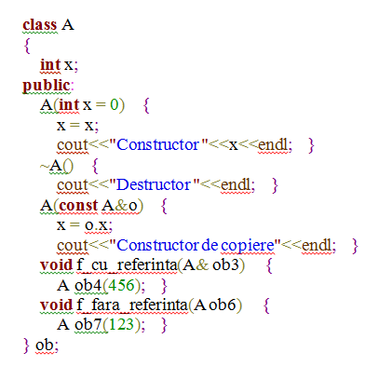
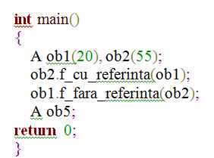
Facultatea de Matematica si Informatica Universitatea din Bucuresti
Constructori/Destructori
Exemplu – Ordine apel
Notes:
31
31

Slide 32
Facultatea de Matematica si Informatica Universitatea din Bucuresti
Constructori/Destructori
Exemplu – Ordine apel
1) In acelasi domeniu de vizibilitate, constructorii se apeleaza in ordinea
declararii obiectelor, iar destructorii in sens invers.
2) Variabilele globale se declara inaintea celor locale, deci constructorii lor se declara primii.
3) Daca o functie are ca parametru un obiect, care nu e transmis cu referinta
atunci, se activeaza constructorul de copiere si,implicit, la iesirea din functie, obiectul copie se distruge, deci se apeleaza destructor
/// Ordine:
/// 1. Constructor ob;
/// 2. Constructor ob1;
/// 3. Constructor ob2;
/// 4. Constructor ob4; - ob3 e referinta/alias-ul ob1, nu se creeaza obiect nou
/// 5. Destructor ob4;
/// 6. Constructor copiere ob6
/// 7. Constructor ob7
/// 8. Destructor ob7
/// 9. Destructor ob6
/// 10. Constructor ob5
/// 11. Destructor ob5
/// 12. Destructor ob2
/// 13. Destructor ob1
/// 14. Destructor ob
Notes:
32
32

Slide 33
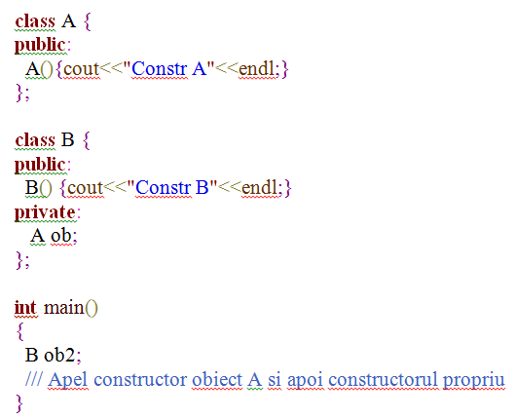
Facultatea de Matematica si Informatica Universitatea din Bucuresti
Constructori/Destructori
Exemplu – Ordine apel
Notes:
33
33

Slide 34
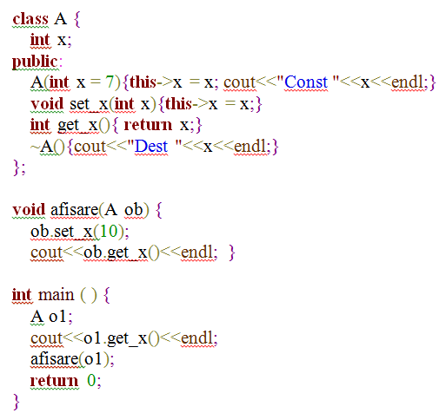
Facultatea de Matematica si Informatica Universitatea din Bucuresti
Constructori/Destructori
Exemplu – Ce se afiseaza?
Const 7 // obiect o1
7 // o1.get_x()
10 // in functie ob.get_x()
Dest 10 // ob
Dest 7 // o1
Notes:
34
34

Slide 35
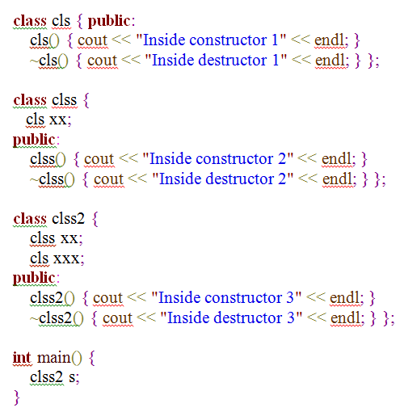
Facultatea de Matematica si Informatica Universitatea din Bucuresti
Constructori/Destructori
Exemplu – Ce se afiseaza?
Notes:
35
35

Slide 36
Polimorfism pe constructori
Facultatea de Matematică şi Informatică Universitatea din Bucureşti
foarte comun sa fie supraincarcati
de ce?
flexibilitate
pentru a putea defini obiecte initializate si neinitializate
constructori de copiere: copy constructors

Slide 37
overload pe constructori: flexibilitate
Facultatea de Matematică şi Informatică Universitatea din Bucureşti
putem avea mai multe posibilitati pentru initializarea/construirea unui obiect
definim constructori pentru toate modurile de initializare
daca se incearca initializarea intr-un alt fel (decat cele definite): eroare la compilare

Slide 38
void date::show_date()
{
cout << month << "/" << day;
cout << "/" << year << "\n";
}
int main()
{
date ob1(12, 4, 2003), ob2("10/22/2003");
ob1.show_date();
ob2.show_date();
return 0;
}
Facultatea de Matematică şi Informatică Universitatea din Bucureşti
void date::show_date()
{
cout << month << "/" << day;
cout << "/" << year << "\n";
}
int main()
{
char s[80];
cout << "Enter new date: ";
cin >> s;
date d(s);
d.show_date();
return 0;
}
#include <iostream>
#include <cstdio>
using namespace std;
class date { int day, month, year;
public:
date(char *d);
date(int m, int d, int y);
void show_date();
};
// Initialize using string.
date::date(char *d)
{ sscanf(d, "%d%*c%d%*c%d", &month, &day, &year);}
// Initialize using integers.
date::date(int m, int d, int y)
{ day = d; month = m; year = y; }
"%d%*c%d%*c%d
citim din sir
*: ignoram ce citim
c: un singur caracter
citim 3 intregi sau
luna/zi/an

Slide 39
polimorfism de constructori: obiecte initializate si ne-initializate
Facultatea de Matematică şi Informatică Universitatea din Bucureşti
important pentru array-uri dinamice de obiecte
nu se pot initializa obiectele dintr-o lista alocata dinamic
asadar avem nevoie de posibilitatea de a crea obiecte neinitializate (din lista dinamica) si obiecte initializate (definite normal)

Slide 40
Facultatea de Matematică şi Informatică Universitatea din Bucureşti
// set powers of three
ofThree[0].setx(1); ofThree[1].setx(3); ofThree[2].setx(9); ofThree[3].setx(27); ofThree[4].setx(81);
// show powers of three
cout << "Powers of three: ";
for(i=0; i<5; i++) { cout << ofThree[i].getx() << " ";}
cout << "\n\n";
// dynamically allocate an array
try {
p = new powers[5]; // no initialization
} catch (bad_alloc xa) {
cout << "Allocation Failure\n";
return 1;}
// initialize dynamic array with powers of two
for(i=0; i<5; i++) { p[i].setx(ofTwo[i].getx());}
// show powers of two
cout << "Powers of two: ";
for(i=0; i<5; i++) {cout << p[i].getx() << " ";}
cout << "\n\n";
delete [] p;
return 0;
}}
#include <iostream>
#include <new>
using namespace std;
class powers
{ int x;
public:
// overload constructor two ways
powers() { x = 0; } // no initializer
powers(int n) { x = n; } // initializer
int getx() { return x; }
void setx(int i) { x = i; }
};
int main()
{
powers ofTwo[] = {1, 2, 4, 8, 16}; // initialized
powers ofThree[5]; // uninitialized
powers *p;
int i; // show powers of two
cout << "Powers of two: ";
for(i=0; i<5; i++) {
cout << ofTwo[i].getx() << " ";
}
cout << "\n\n";
ofThree si lista p au nevoie de constructorul fara parametri

Slide 41
polimorfism de constructori: constructorul de copiere
Facultatea de Matematică şi Informatică Universitatea din Bucureşti
pot aparea probleme cand un obiect initializeaza un alt obiect
aici se copiaza toate campurile (starea) obiectului A in obiectul B
problema apare la alocare dinamica de memorie: A si B folosesc aceeasi zona de memorie pentru ca pointerii arata in acelasi loc
destructorul lui MyClass elibereaza aceeasi zona de memorie de doua ori (distruge A si B)
MyClass B = A;

Slide 42
constructorul de copiere
Facultatea de Matematică şi Informatică Universitatea din Bucureşti
aceeasi problema
apel de functie cu obiect ca parametru
apel de functie cu obiect ca variabila de intoarcere
in aceste cazuri un obiect temporar este creat, se copiaza prin constructorul de copiere in obiectul temporar, si apoi se continua
deci vor fi din nou doua distrugeri de obiecte din clasa respectiva (una pentru parametru, una pentru obiectul temporar)

Slide 43
Facultatea de Matematica si Informatica Universitatea din Bucuresti
constructorul de copiere
Cazuri de utilizare:
Initializare explicita:
MyClass B = A;
MyClass B (A);
Apel de functie cu obiect ca parametru:
void f(MyClass X) {…}
Apel de functie cu obiect ca variabila de intoarcere:
MyClass f() {MyClass obiect; … return obiect;}.
MyClass x = f();
Copierea se poate face și prin operatorul = (detalii mai târziu).
Notes:
43
43

Slide 44
putem redefini constructorul de copiere
Facultatea de Matematică şi Informatică Universitatea din Bucureşti
classname (const classname &o) {
// body of constructor
}
o este obiectul din dreapta
putem avea mai multi parametri (dar trebuie sa definim valori implicite pentru ei)
& este apel prin referinta
putem avea si atribuire (o1=o2;)
redefinim operatorii mai tarziu, putem redefini =
= diferit de initializare

Slide 45
Facultatea de Matematică şi Informatică Universitatea din Bucureşti
// Copy Constructor
array::array(const array &a) {
int i;
try {
p = new int[a.size];
} catch (bad_alloc xa) {
cout << "Allocation Failure\n";
exit(EXIT_FAILURE);
}
for(i=0; i<a.size; i++) p[i] = a.p[i];
}
int main()
{
array num(10);
int i;
for(i=0; i<10; i++) num.put(i, i);
for(i=9; i>=0; i--) cout << num.get(i);
cout << "\n";
// create another array and initialize with num
array x(num); // invokes copy constructor
for(i=0; i<10; i++) cout << x.get(i);
return 0;
}
#include <iostream>
#include <new>
#include <cstdlib>
using namespace std;
class array {
int *p;
int size;
public:
array(int sz) {
try {
p = new int[sz];
} catch (bad_alloc xa) {
cout << "Allocation Failure\n";
exit(EXIT_FAILURE);
}
size = sz;
}
~array() { delete [] p; }
// copy constructor
array(const array &a);
void put(int i, int j) {if(i>=0 && i<size) p[i] = j;}
int get(int i) { return p[i];}
};

Slide 46
Facultatea de Matematică şi Informatică Universitatea din Bucureşti
Observatie: constructorul de copiere este folosit doar la initializari
daca avem
array a(10);
array b(10);
b=a;
nu este initializare, este copiere de stare
este posibil sa trebuiasca redefinit si operatorul = (mai tarziu)

Slide 47
Perspective
Facultatea de Matematică şi Informatică Universitatea din Bucureşti
Curs 4
Static, clase locale
Operatorul ::
supraincarcarea functiilor in C++
supraincarcarea operatorilor in C++

